Slide 1


Nguyễn Thị Ái Quyên

Slide 2



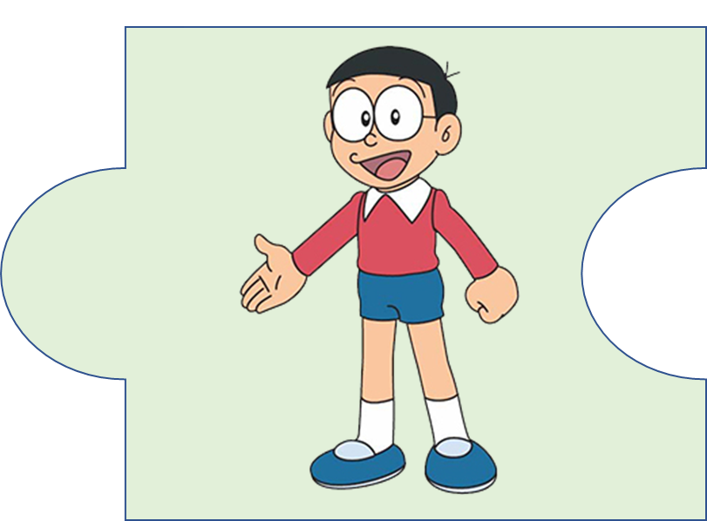
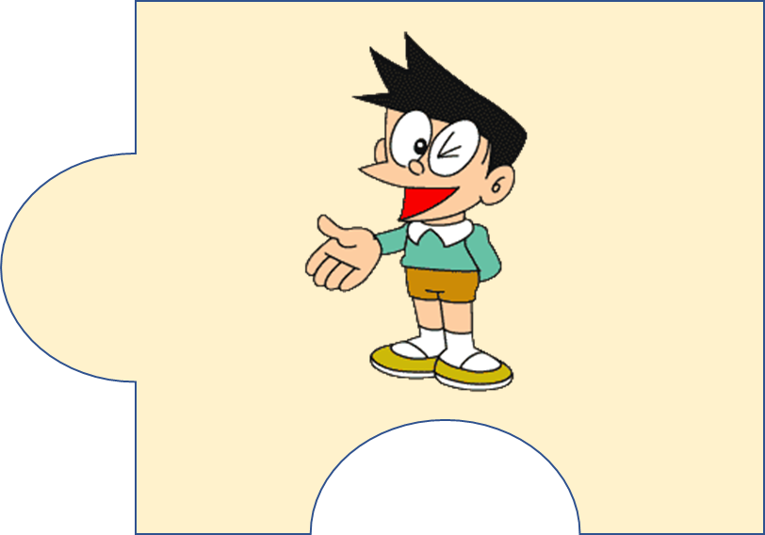
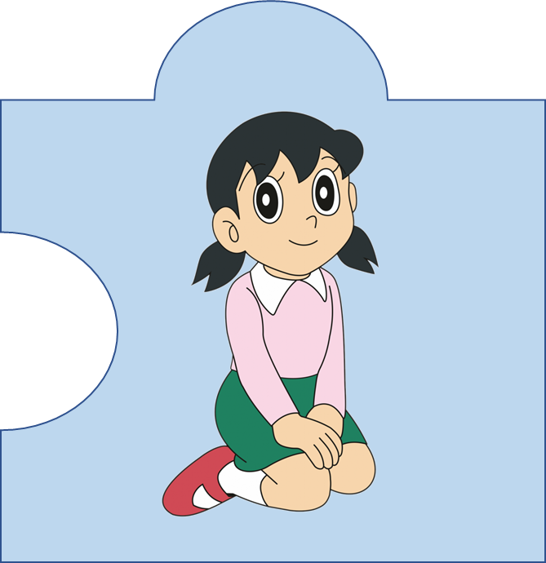
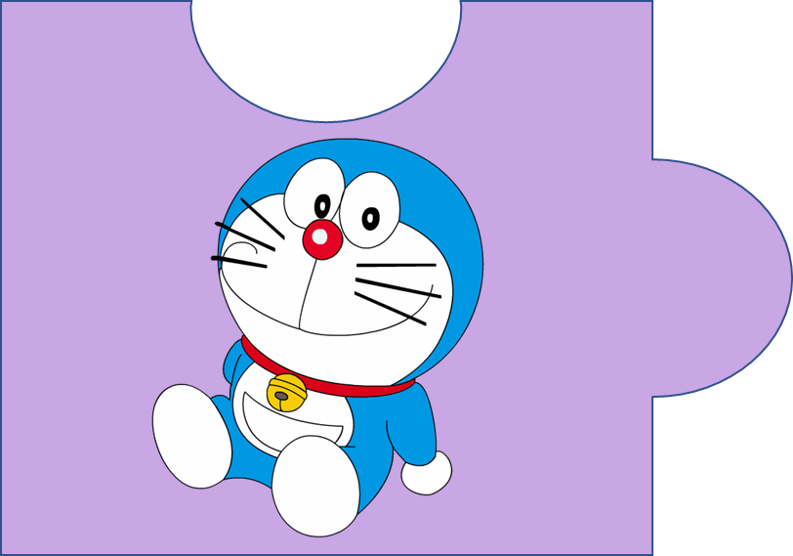
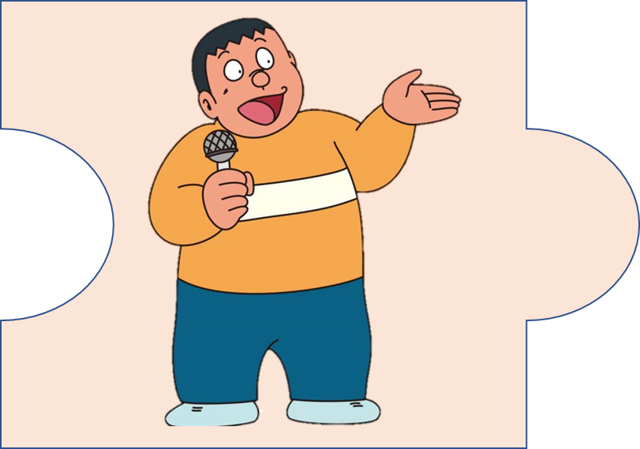

Slide 3
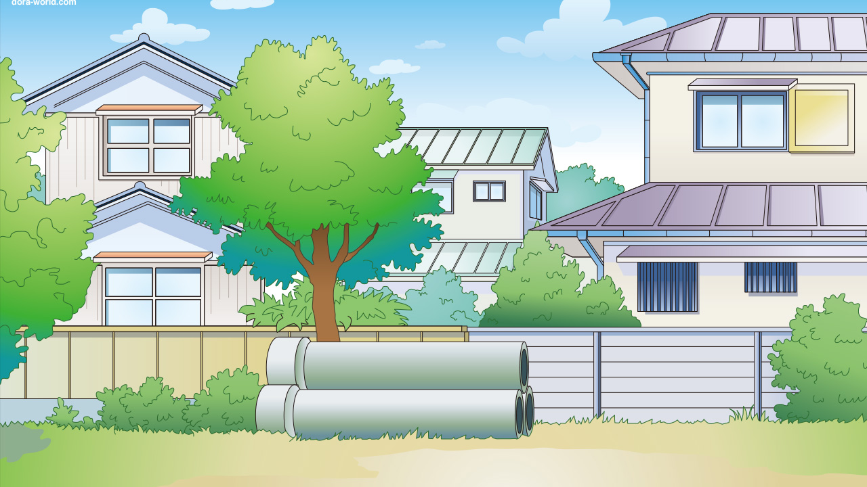
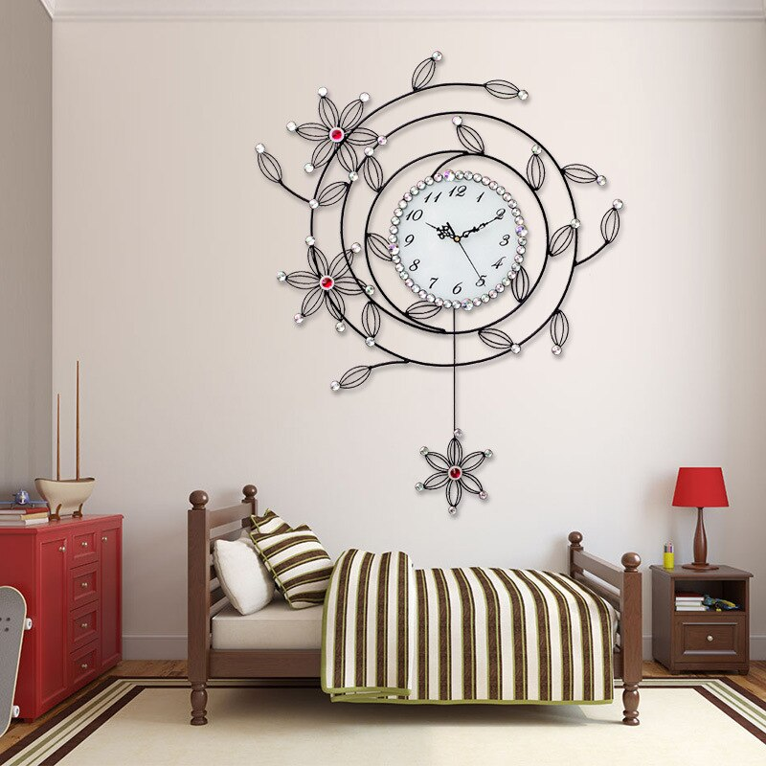

Tớ là ai?
  Đồng hồ treo tường

Slide 4
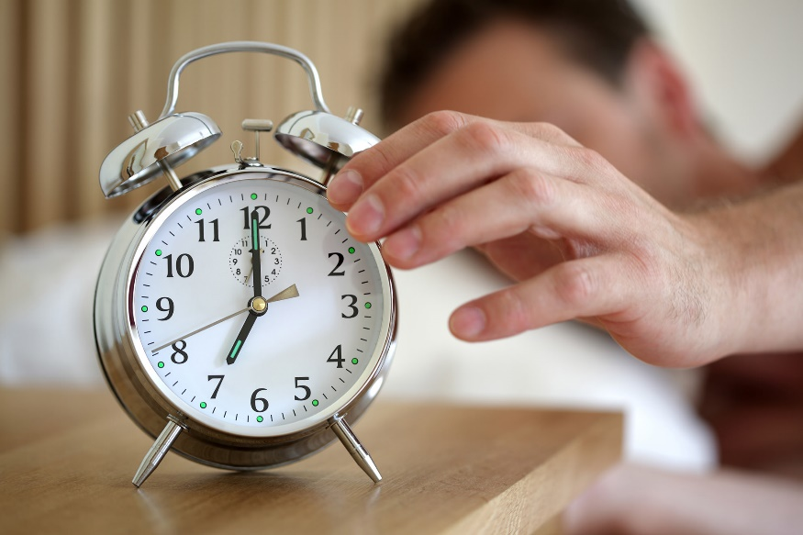
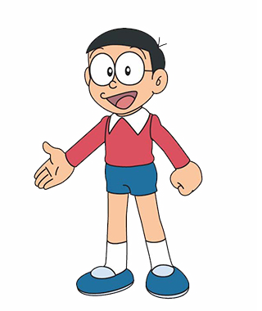
Tớ là ai?
  Đồng hồ báo thức

Slide 5
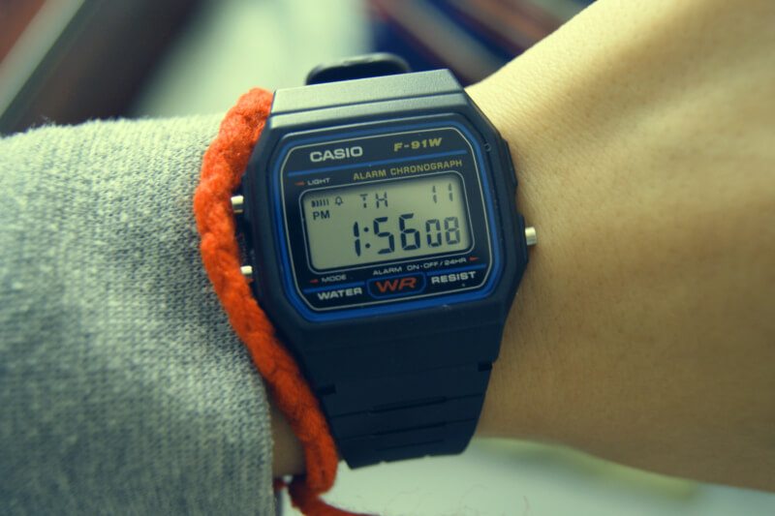

Tớ là ai?
  Đồng hồ điện tử

Slide 6
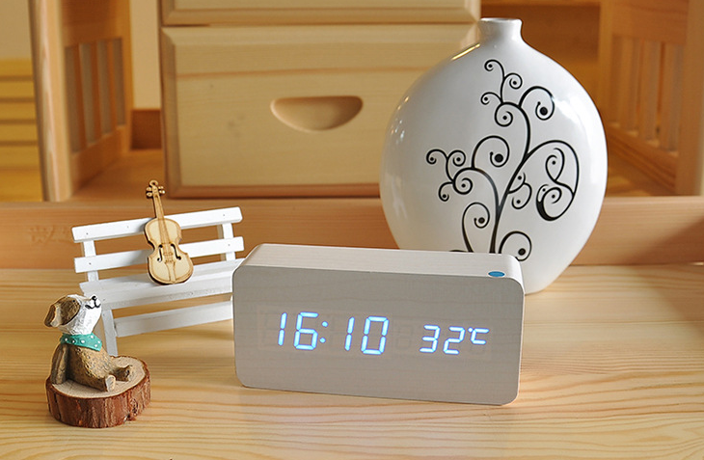

Tớ là ai?
  Đồng hồ điện tử

Slide 7



Thứ…..ngày…..tháng….năm…..

Slide 8


Yêu cầu cần đạt
Đọc được giờ chính xác đến 5 phút và từng phút trên đồng hồ.

Slide 9


Slide 10


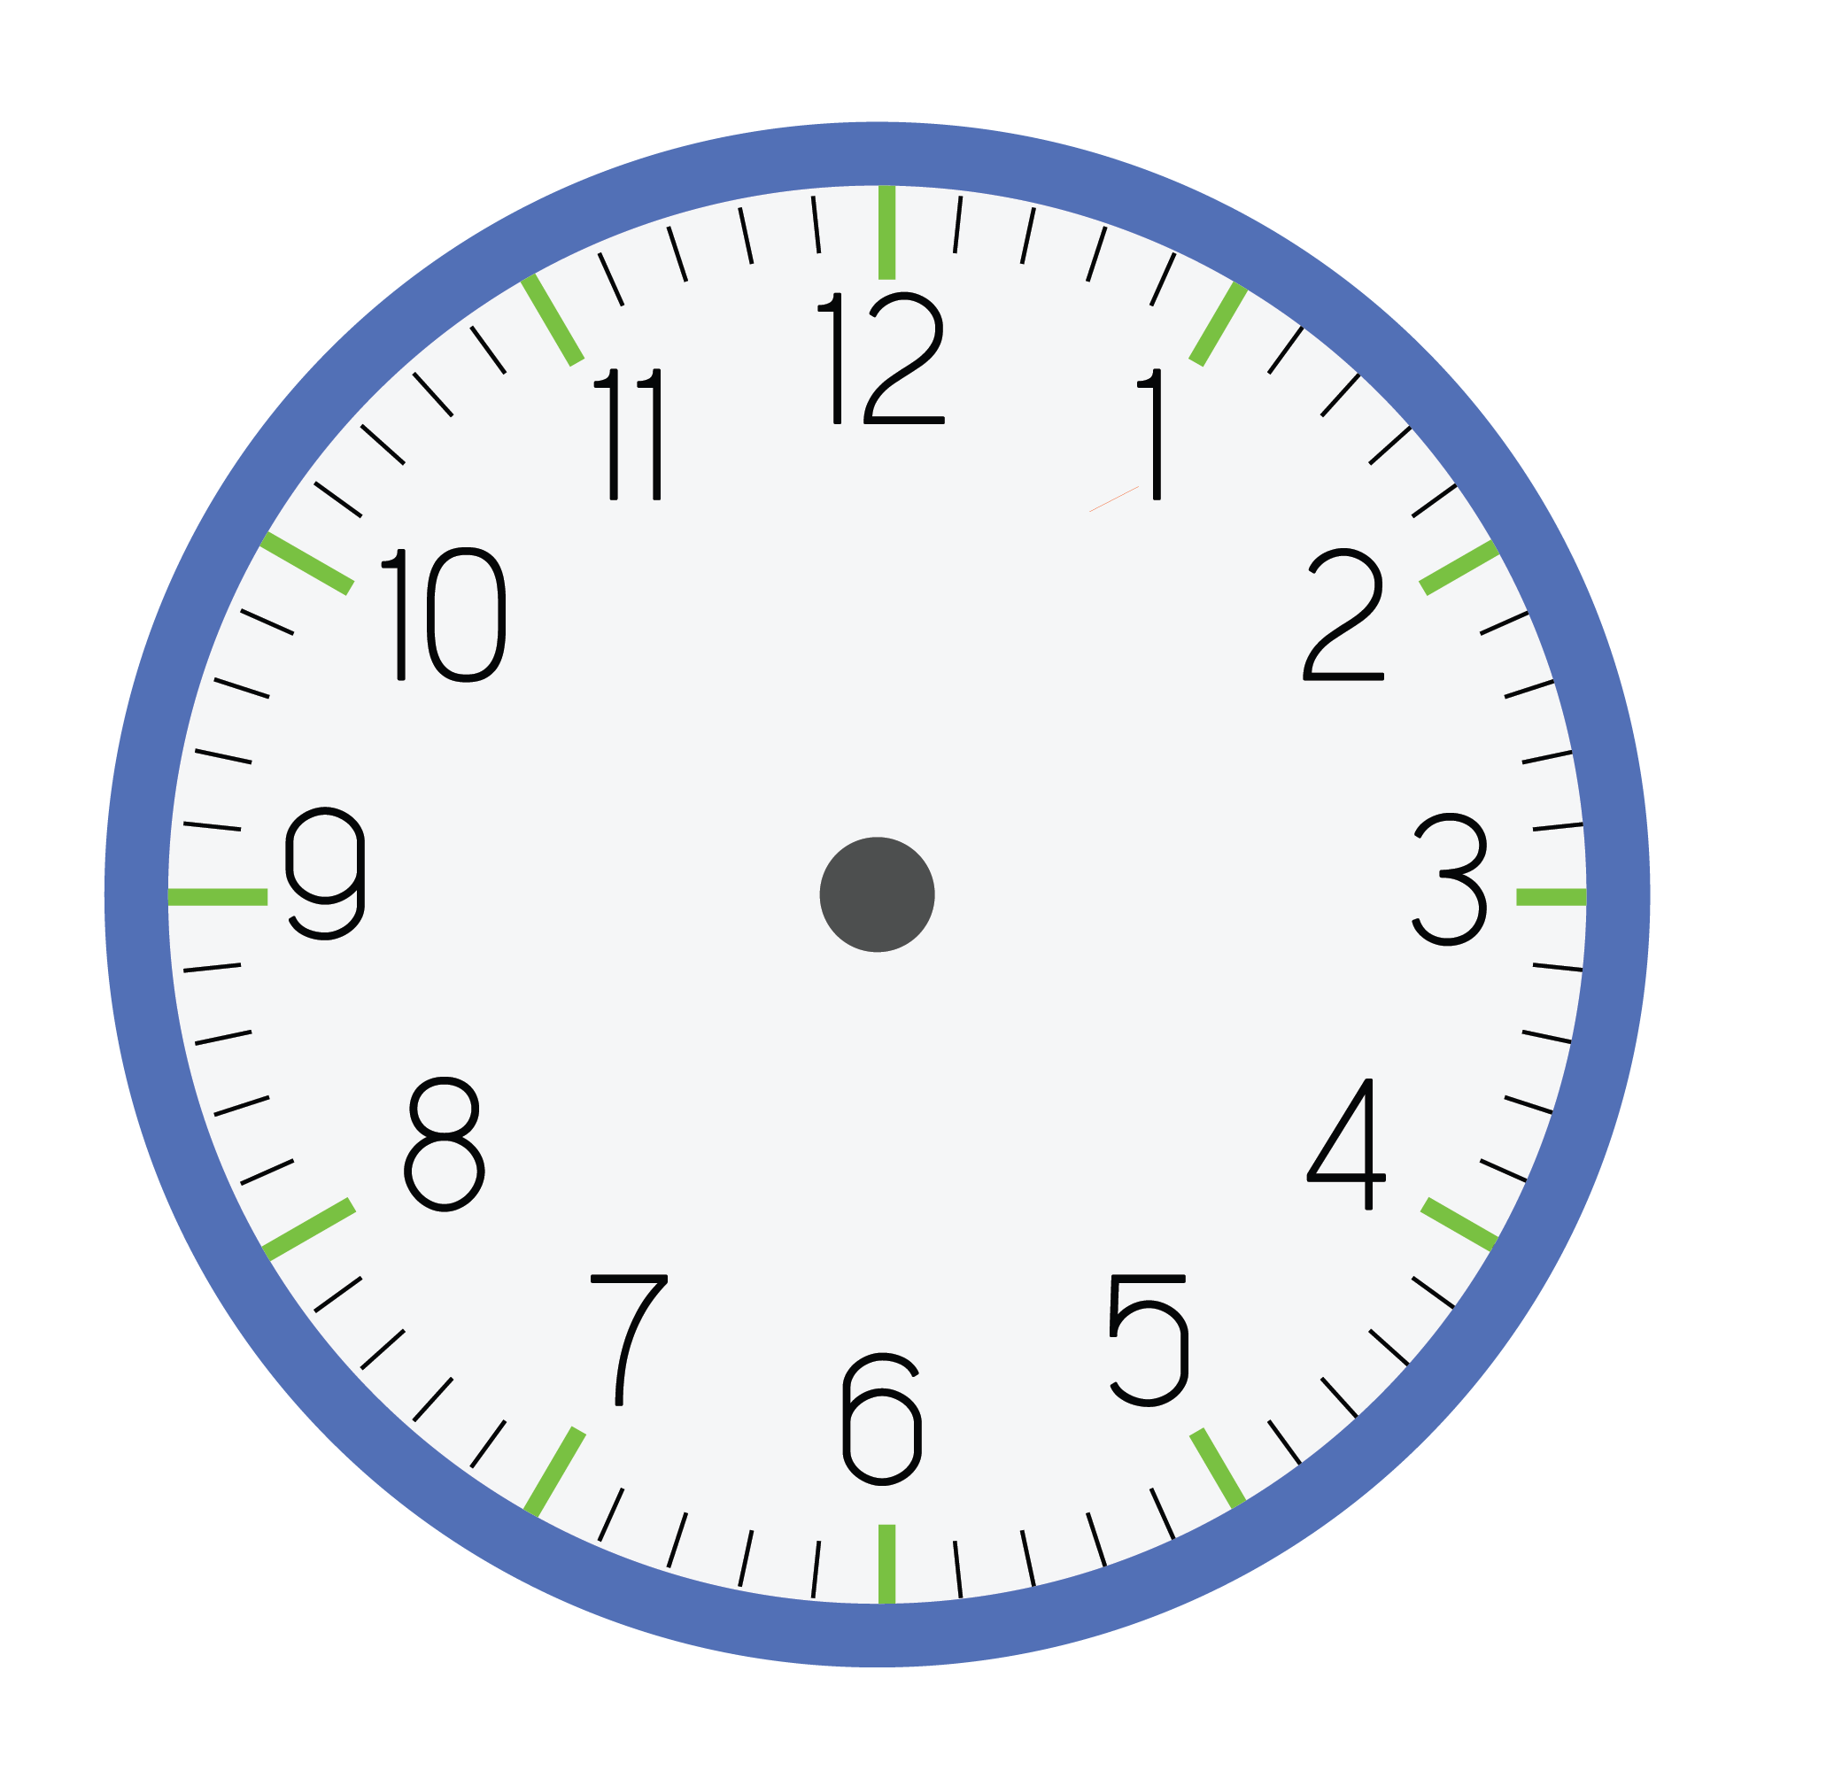


Quan sát đồng hồ

Slide 11

Mỗi giờ có 60 phút. Mỗi phần được đánh dấu đỏ tương ứng với 1 phút. Trên mặt đồng hồ có 60 phần.

Slide 12
5 giờ 43 phút

Slide 13
3 giờ 5 phút

Slide 14
Hoạt động

Slide 15
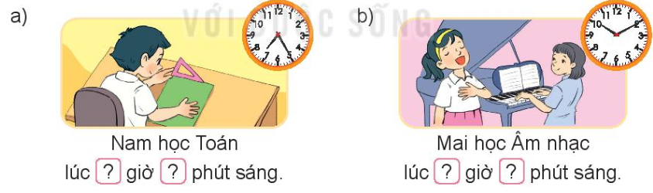
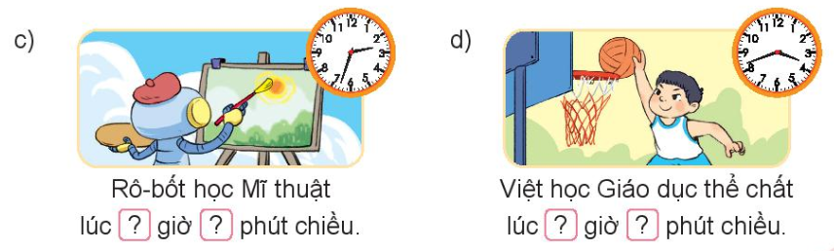
1
Số
THẢO LUẬN NHÓM ĐÔI
(1 bạn chỉ vào tranh, bạn còn lại nói giờ)

Slide 16
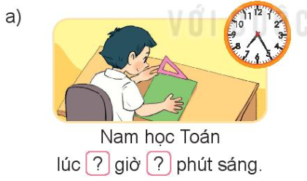
7
25

Slide 17
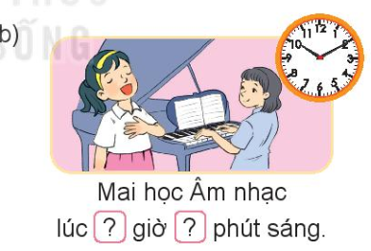
10
10

Slide 18
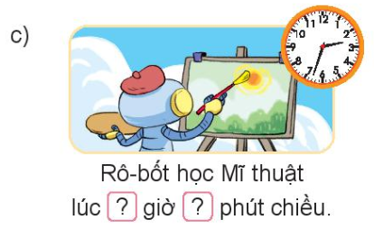
2
33

Slide 19

3
42

Slide 20
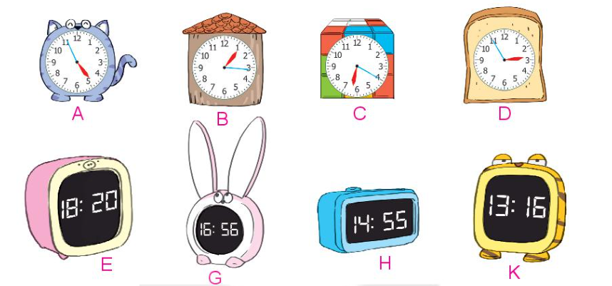
2
Hai đồng hồ nào chỉ cùng thời gian vào buổi chiều?

Slide 21
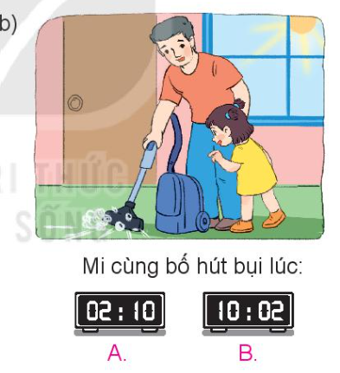
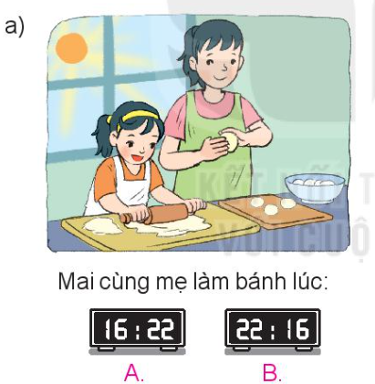
3
Chọn đồng hồ thích hợp với mỗi bức tranh:

Slide 22
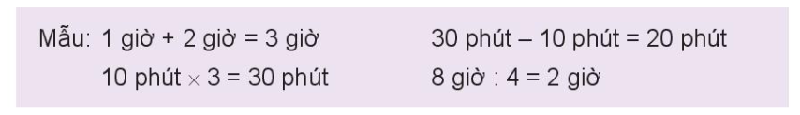
4
Số
a) 10 phút + 25 phút = phút
b) 24 giờ - 8 giờ = giờ
16
35
?
?
c) 24 giờ x 2 = giờ
d) 60 phút : 6 = phút
10
48
?
?

Slide 23



GV ĐIỀN VÀO ĐÂY
GV ĐIỀN VÀO ĐÂY
GV ĐIỀN VÀO ĐÂY
GV ĐIỀN VÀO ĐÂY

Slide 24


